Slide 2
NUESTROS PROVEEDORES

Slide 3
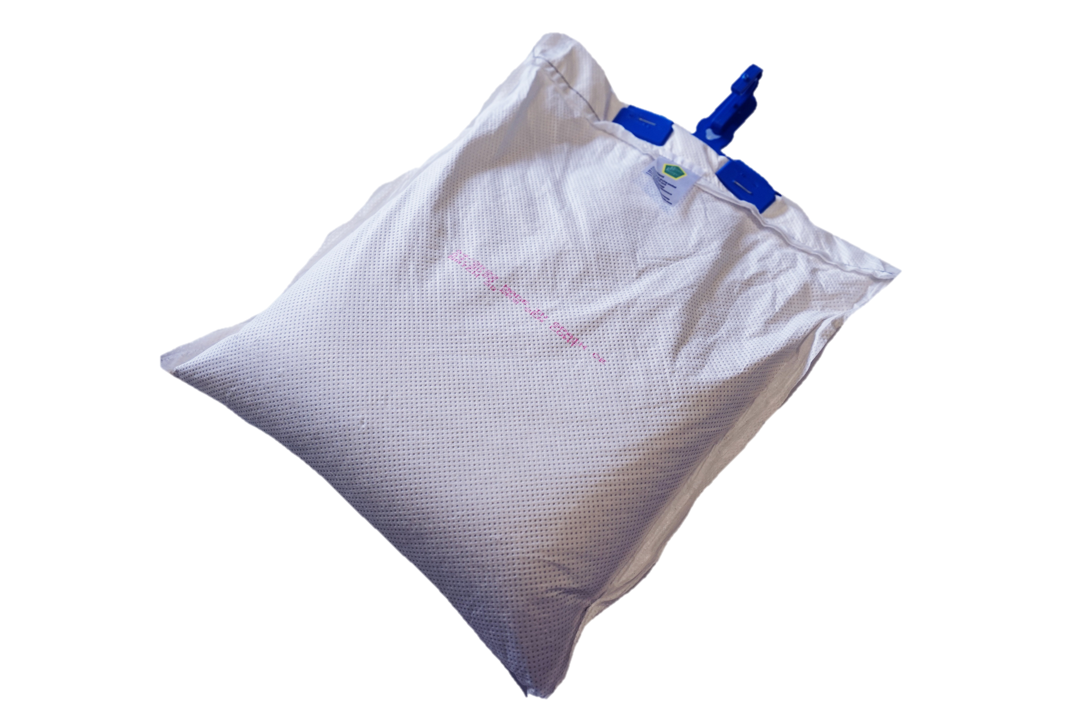
Seacont 2000 Gr
Absorbente de humedad SeaCont 2000gm Hook DIN con gancho incorporado para colgar. Inocuo al medio ambiente, libre de la sustancia DMF (Dimethyl Fumarate).
Capacidad de absorción: 80% de su propio peso
Caja x 8 Und,
Rápida absorción de humedad evitando así condensación de la carga
Acción prolongada hasta viajes de 60 dias
Instalación y desmontaje rápido y sencillo.

Slide 4
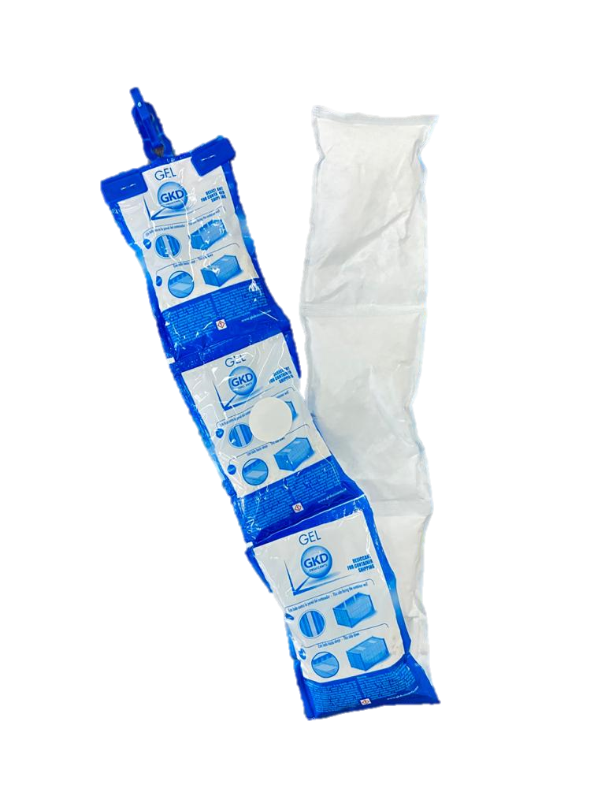
GK Gel 750gr
Absorbente de humedad GK Gel 750 gr con gancho incorporado para colgar.
Capacidad de absorción: 360% de su propio peso.
Caja x 12 Und
Ideal para embarques en los que se prefiere una absorción de humedad que no forme salmuera líquida.
Su diseño permite que pueda colgarse en las cavidades corrugadas de los paneles de la pared.
Protección contra la humedad en: productos agrícolas, acero, maquinaria y todo tipo de
productos de consumo.

Slide 5
Precintos plásticos
Sellos para contenedor
Etiquetas de seguridad adhesivas
Precintos
de guaya
PRECINTOS DE SEGURIDAD

Slide 6
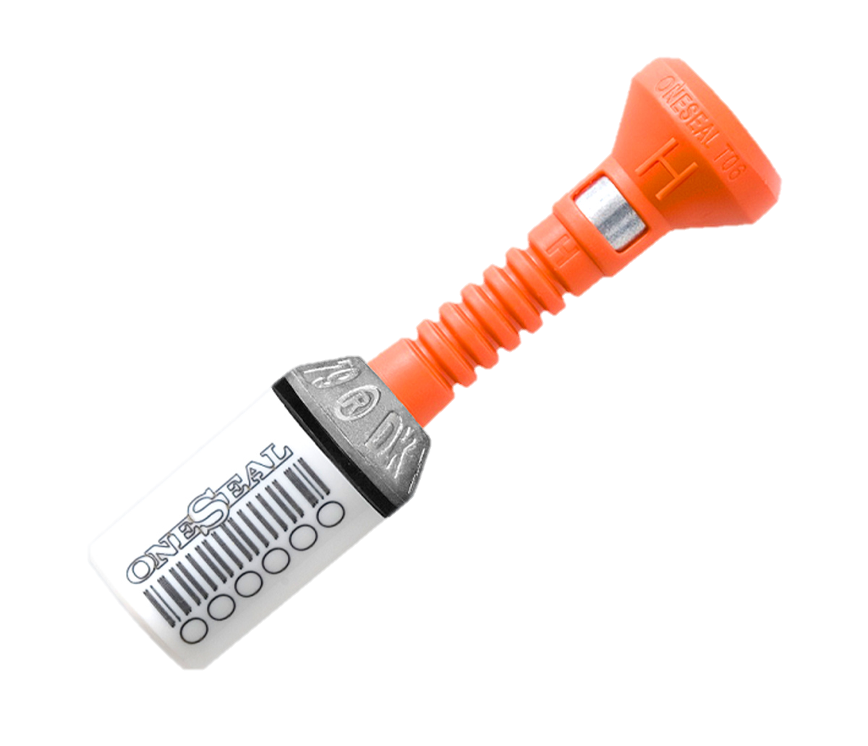
Sellos para contenedor
Sello de alta seguridad para contenedores Marca ONE SEAL Ref. 79 – T06 High Security ISO 17712:2013 Numeración sencilla.
Caja x 200 Und, Los sellos vienen en una caja en cuyo interior hay 2 cajas con 100 unidades cada una.
Posee un diseño flexible patentado que proporciona un alto grado de flexibilidad para adaptarse a cualquier contenedor, camión o remolque. La característica anti-spin asegura que el pasador con sus 4 "aletas“ sean parte del bloqueo evitando así los ataques de fricción.

Slide 7
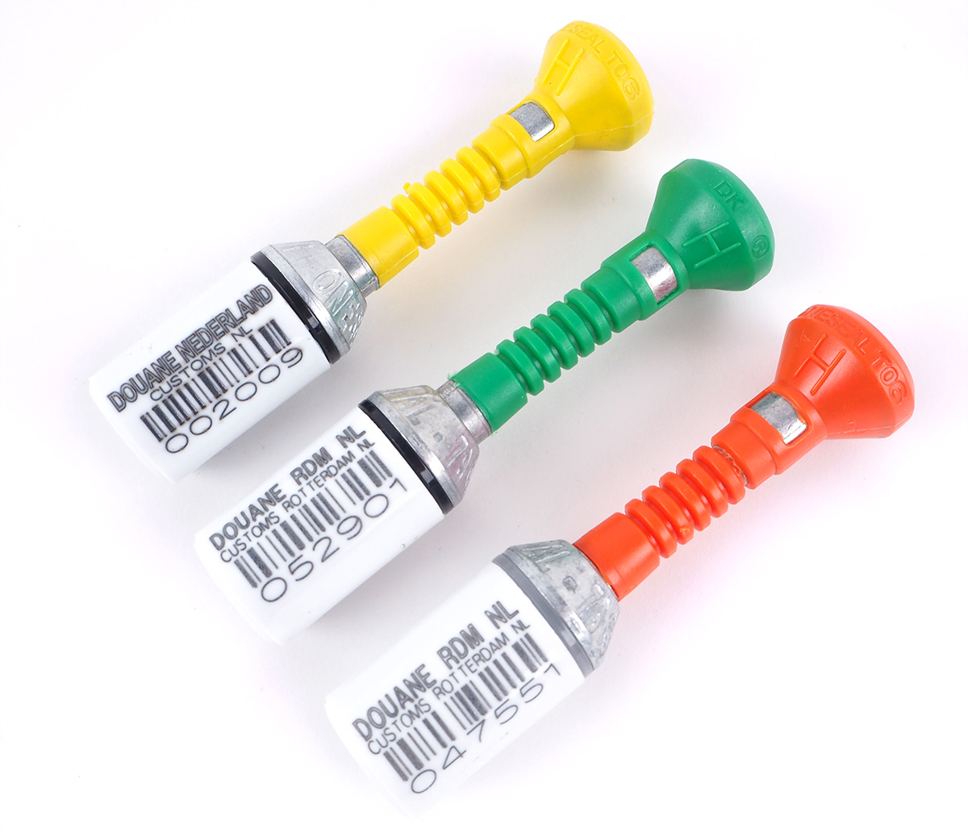
Sellos para contenedor
Sello de alta seguridad para contenedores Marca ONE SEAL Ref. 79 – T06 Blister High Security ISO 17712:2013 Doble numeración y empaque individual.
Caja x 200 Und, Los sellos vienen en una caja en cuyo interior hay 2 cajas con 100 unidades cada una.
Posee un diseño flexible patentado que proporciona un alto grado de flexibilidad para adaptarse a cualquier contenedor, camión o remolque. La característica anti-spin asegura que el pasador con sus 4 "aletas“ sean parte del bloqueo evitando así los ataques de fricción.

Slide 8
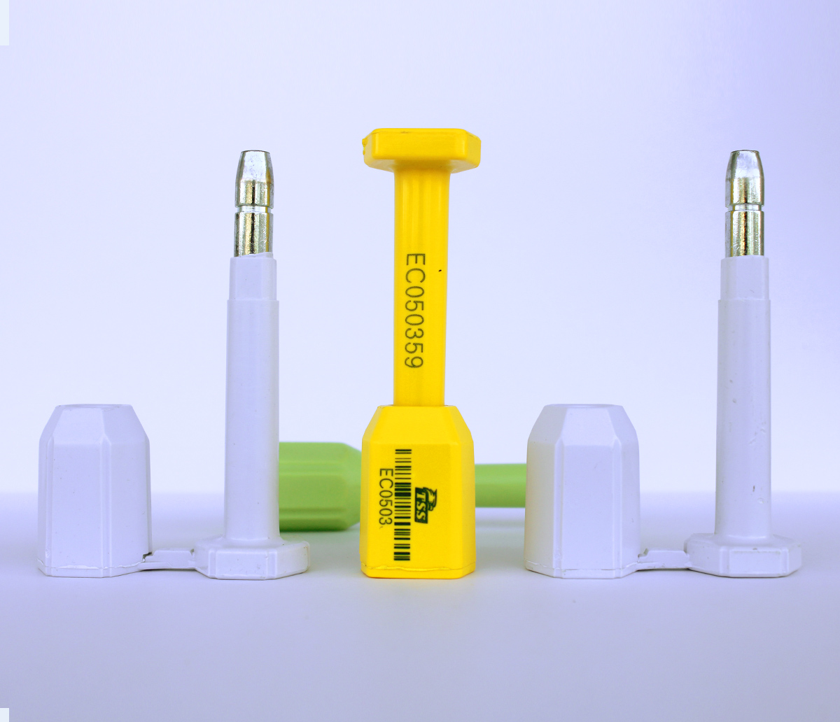
Sellos para contenedor
Sello de alta seguridad para contenedores Marca XINFAN Ref. TSS – BS02 High Security ISO 17712:2013 Doble numeración y empaque individual.
Caja x 250 Und, Vienen empacados en 1 caja x 250 unidades.

Slide 9
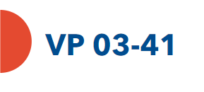
Sellos plásticos
Sello de seguridad de polietileno.
Largo total: 410 mm
Paleta: largo 76 mm, ancho: 25mm.
Correa: largo 334 mm, ancho: 8mm.
Este sello se utiliza en el transporte, logística, los servicios postales, aseguramientos de paquetes y mercancia, entre otros.

Slide 10
Sellos plásticos
Sello de seguridad de polietileno.
Largo total: 420 mm
Paleta: largo 73 mm, ancho: 25,4 mm.
Correa: largo 347 mm, ancho: 7.4mm.
Este sello se utiliza en el transporte, logística, los servicios postales, aseguramientos de paquetes y mercancia, entre otros.

Slide 11
VP 04
Sellos plásticos
Sello de seguridad de polietileno.
Largo total: 392 mm
Paleta: largo 46,2 mm, ancho: 20,11mm.
Correa: largo 347 mm, ancho: 7,4mm.
Este sello se utiliza en logística y distribución: Camiones carpados, furgones. Paquetes, canecas y cajas.

Slide 12
Sellos plásticos
Sello de seguridad de polietileno.
Largo total: 410 mm
Paleta: largo 72 mm, ancho: 25mm.
Correa: largo 338 mm, diametro cola: 4mm.
Este sello se utiliza en el transporte, logística, los servicios postales, aseguramientos de paquetes y mercancia, entre otros.

Slide 13
Sellos plásticos
Sello de seguridad de polietileno.
Largo total: 460 mm
Paleta: largo 76 mm, ancho: 25.2mm.
Correa: largo 383.3 mm, ancho: 7.2mm.
Este sello se utiliza en el transporte, logística, los servicios postales, aseguramientos de paquetes y mercancia, entre otros.

Slide 14
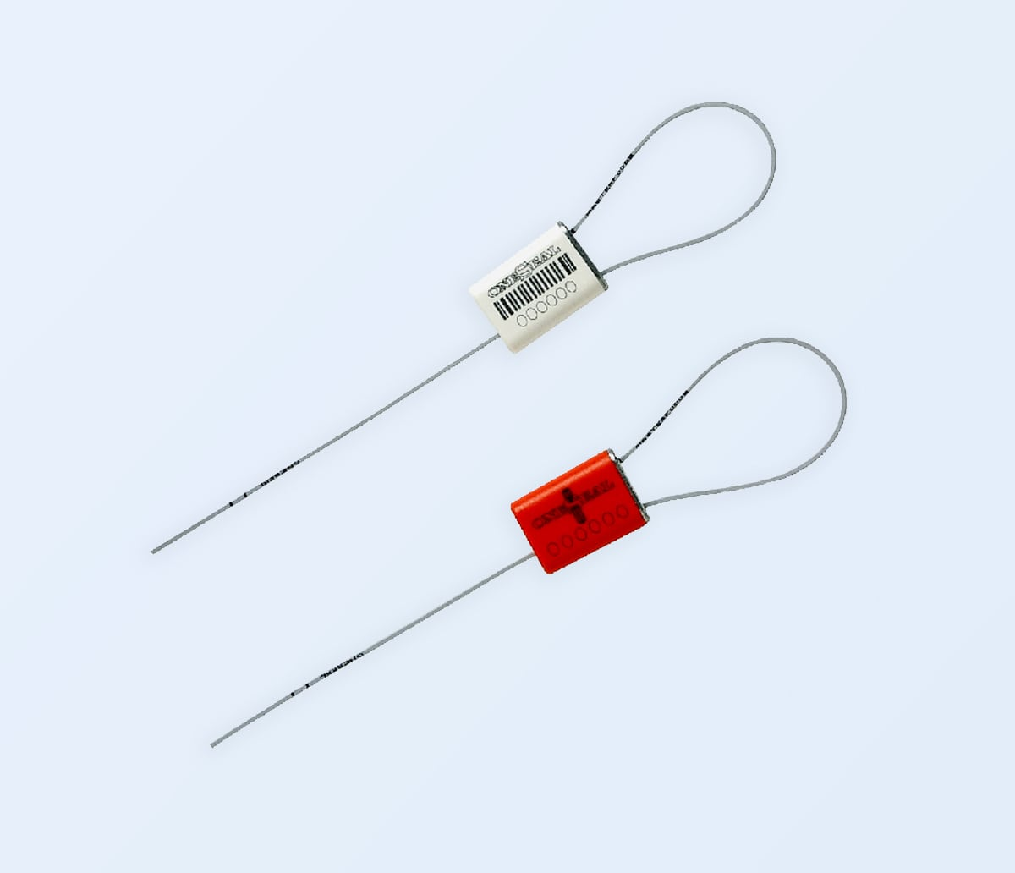
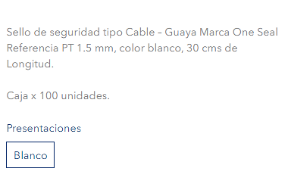
Sellos de guaya
Este es un sello ideal para aplicar en todos los puntos de sellado incomodo. El cuerpo de metal cuenta con una cubierta de plástico para PC no inflamable y a prueba de golpes, protegiendo así el grabado de manipulación.

Slide 15
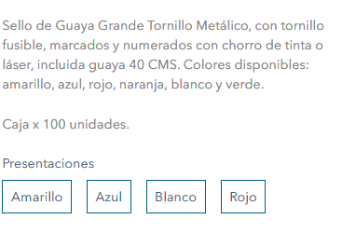
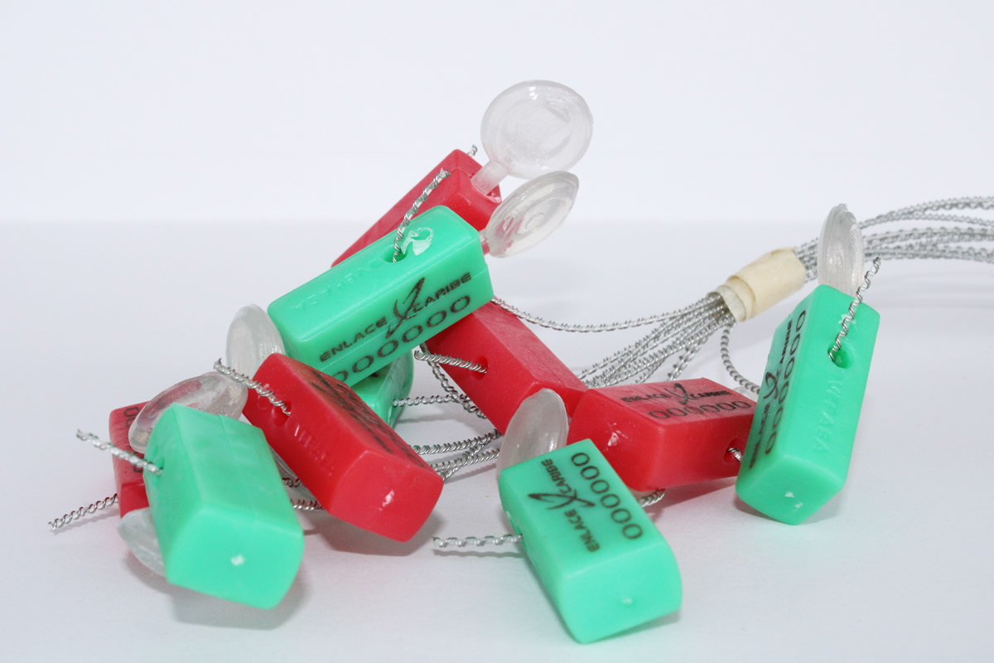
Sellos de guaya

Slide 16
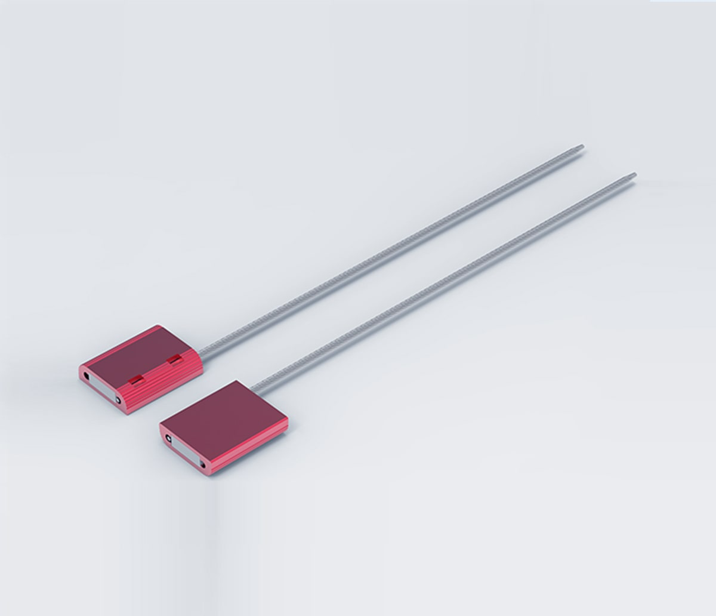
Sellos de guaya
TSS-CF2.0T
Sello de cable Referencia TSS-CF2.0T, de 40, 50 y 80 cms., de, alta resistencia de 2.0 cm de diametro para contenedores, cuerpo de aluminio, numeración consecutiva con código de barras.
Caja x 100 unidades.
Presentaciones:
Rojo
Verde
Azul

Slide 17
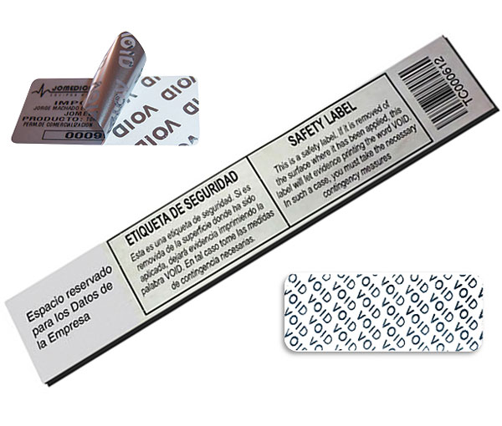
ETIQUETAS DE SEGURIDAD
Material: Poliéster – Cinta de seguridad 3m de resina.
Seguridad: Inviolable e intransferible, mientras la etiqueta este adherida al producto el mensaje no es visible pero ante cualquier intento leve de apertura se desprende el sustrato dejando impresa la evidencia.
Uso: Contenedores, vehículos, otros.
Tamaño: 25x5 Cms

Slide 18
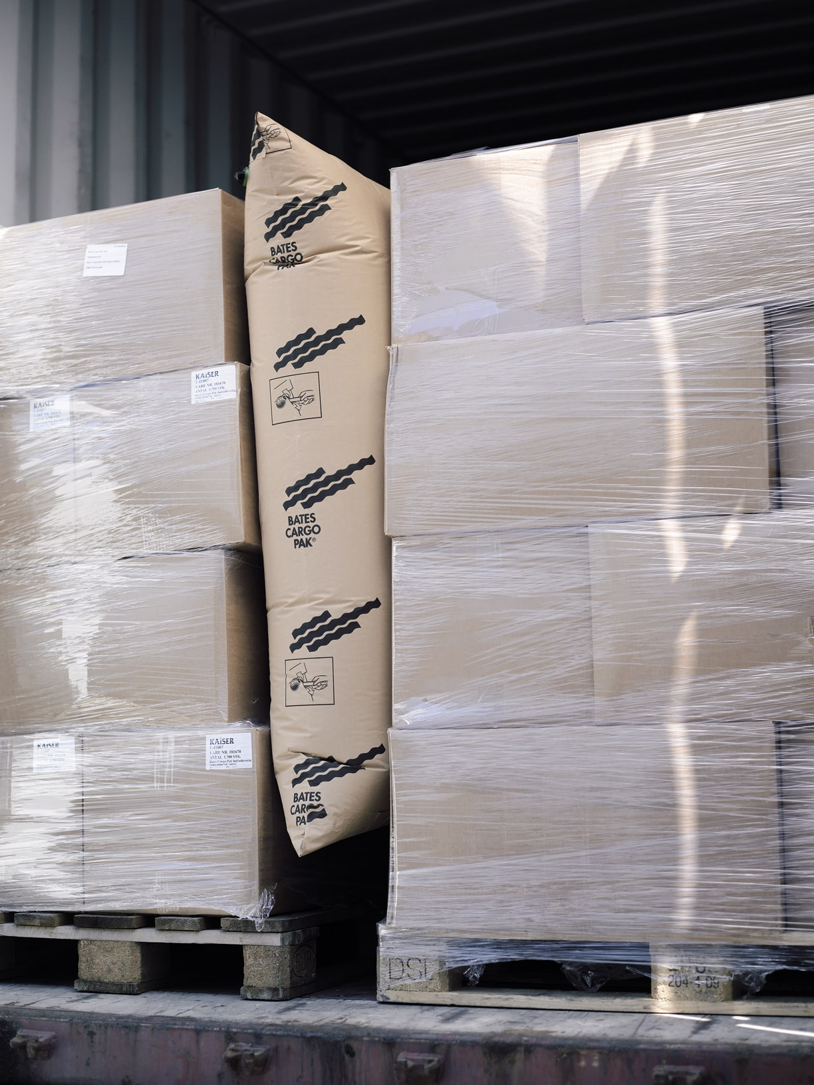
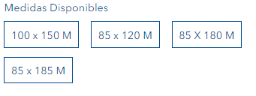
BOLSAS DE AIRE
Nuestras bolsas de aire son la solución perfecta para estabilizar la carga en todo tipo de unidad de transporte, y evitar así los movimientos laterales y longitudinales

Slide 19
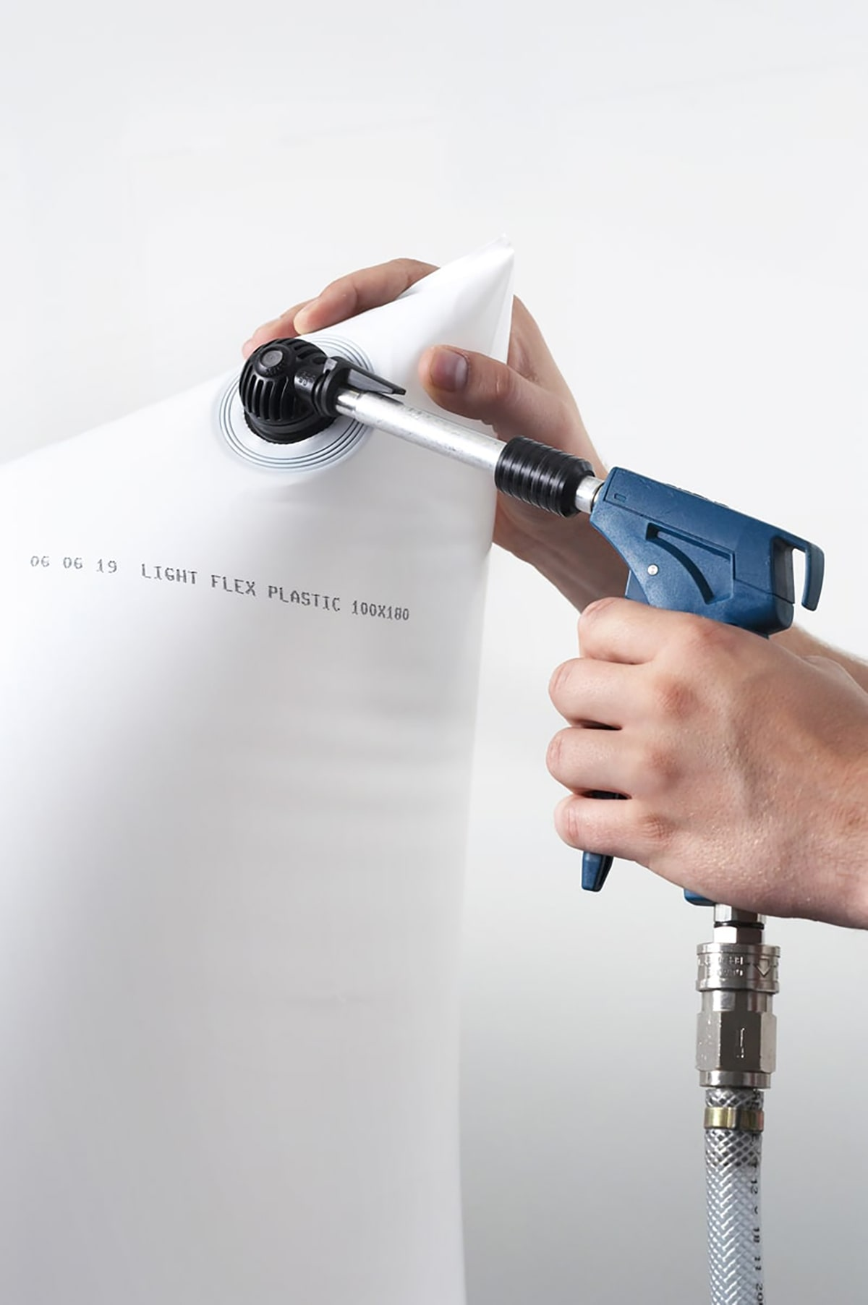
OTRAS REFERENCIAS DE BOLSAS DE AIRE
Hecho por tres capas de una lámina polietileno PE de gran calidad, coextruida, que garantiza una óptima resistencia y sellado hermético.
Flex Plastic está provisto de una válvula patentada que permite un inflado muy rápido.

Slide 20
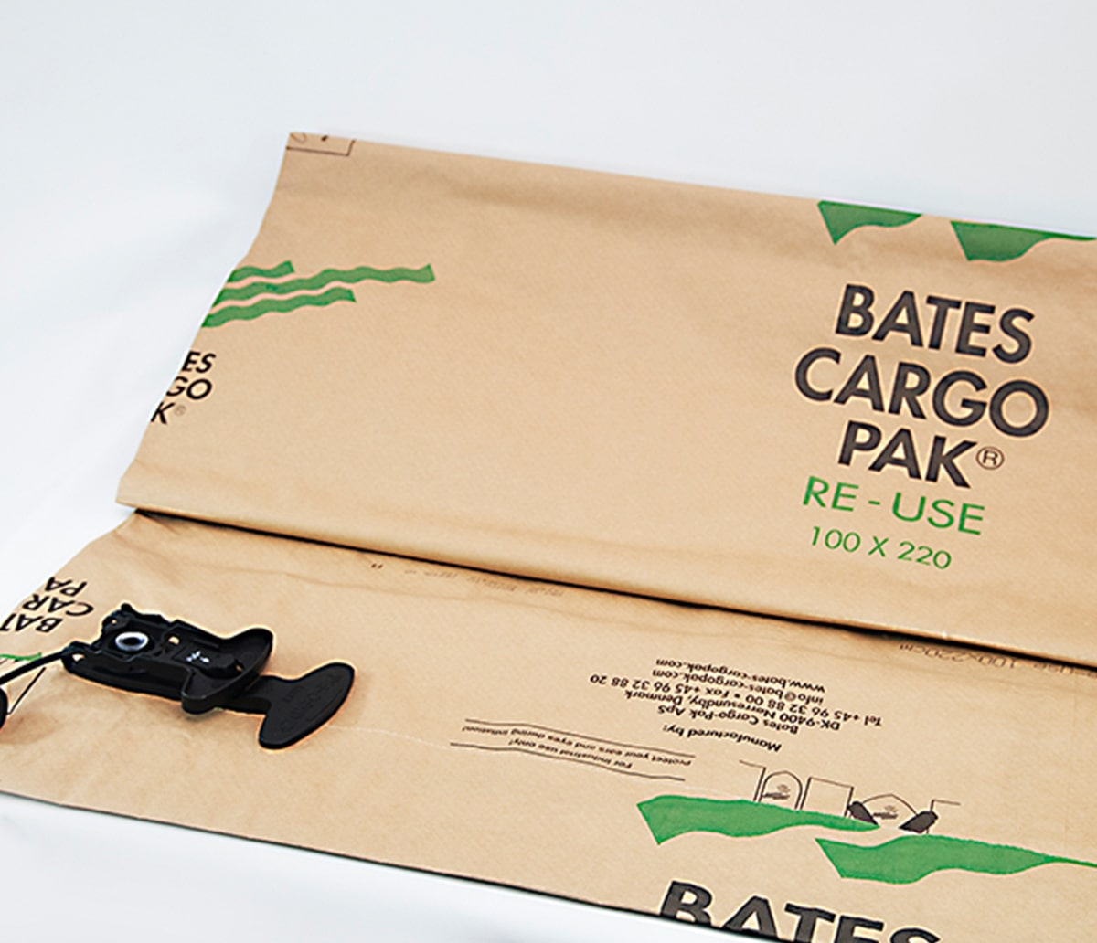
OTRAS REFERENCIAS DE BOLSAS DE AIRE
Re-use está formado por dos capas de papel especial, las cuales aseguran la máxima resistencia y un peso reducido del airbag. En el interior está compuesto por tres capas de lámina PE de gran calidad, coextruida, que garantiza un sellado hermético total.
Re-use está provisto de una válvula patentada que permite un inflado y desinflado muy rápidos. La válvula puede abrirse y cerrarse muchas veces, por lo que el airbag es reutilizable.

Slide 21
Filtros de etileno
Esquineros
Termoregistros
Rejillas para contenedor
OTROS PRODUCTOS

Slide 22
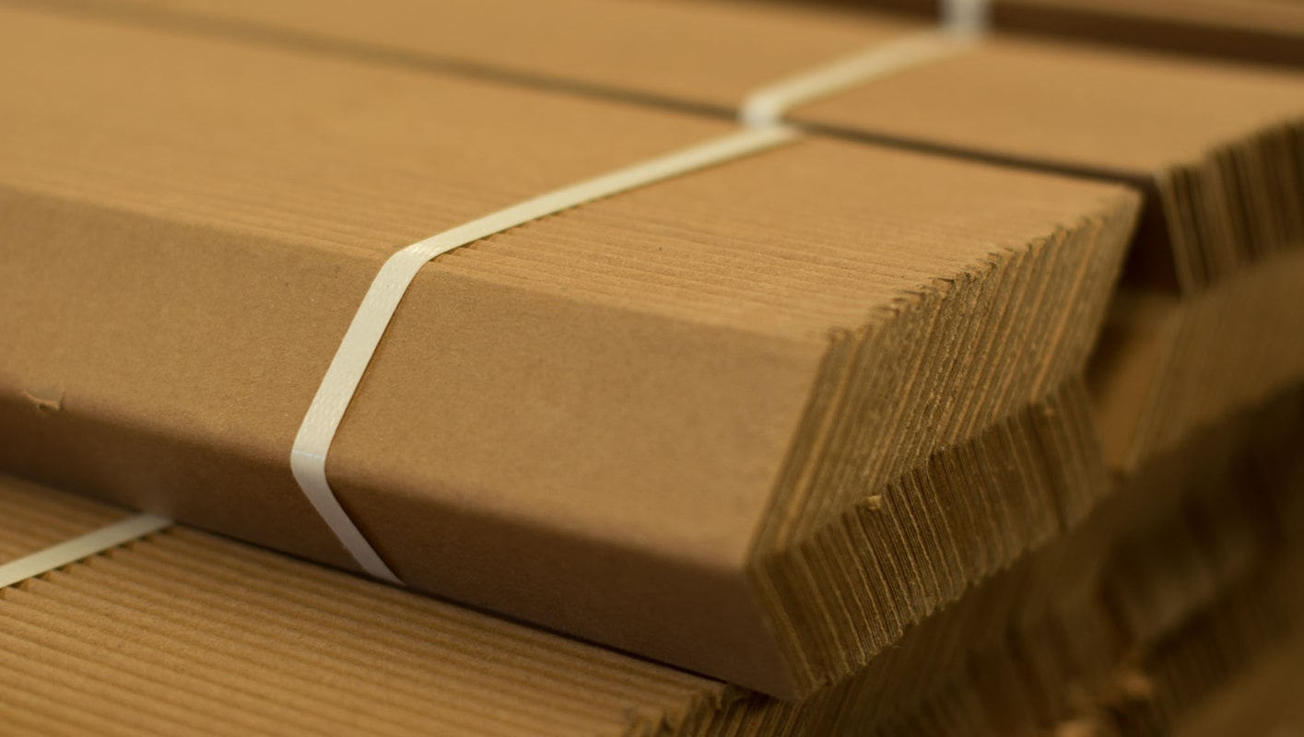
ESQUINEROS
Se utiliza como refuerzo
para mejorar la resistencia de la unidad de carga contra vibraciones y tensiones.
Es hecho a base de cartón, lo cual lo hace grueso y resistente.
Mejora la resistencia del
embalaje y evita el malgasto en carga dañada a causa de malformaciones o caídas.

Slide 23
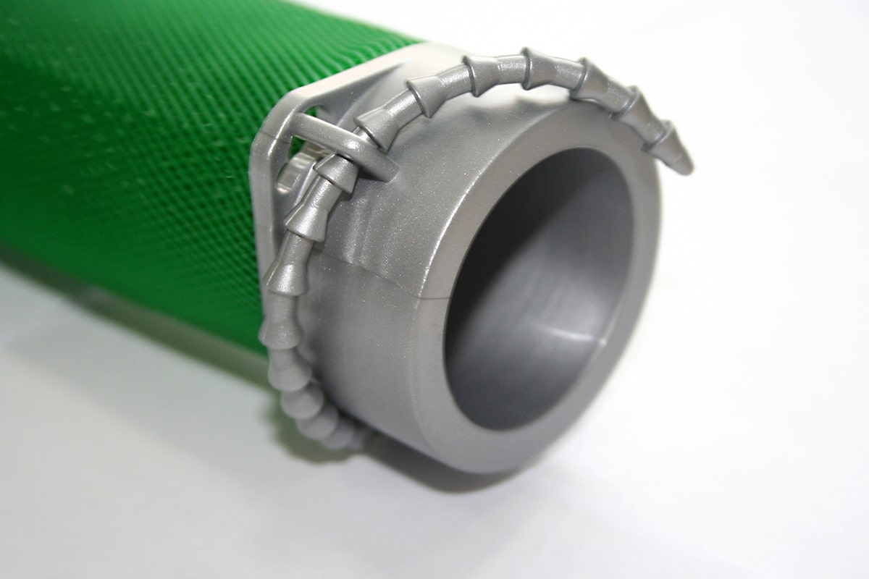
FILTROS DE ETILENO
Ideal para proteger las frutas y verduras de su maduración prematura durante la cadena de
suministro.
Se aplica en la circulación de los equipos de frio en transporte para crear una atmosfera ideal.

Slide 24
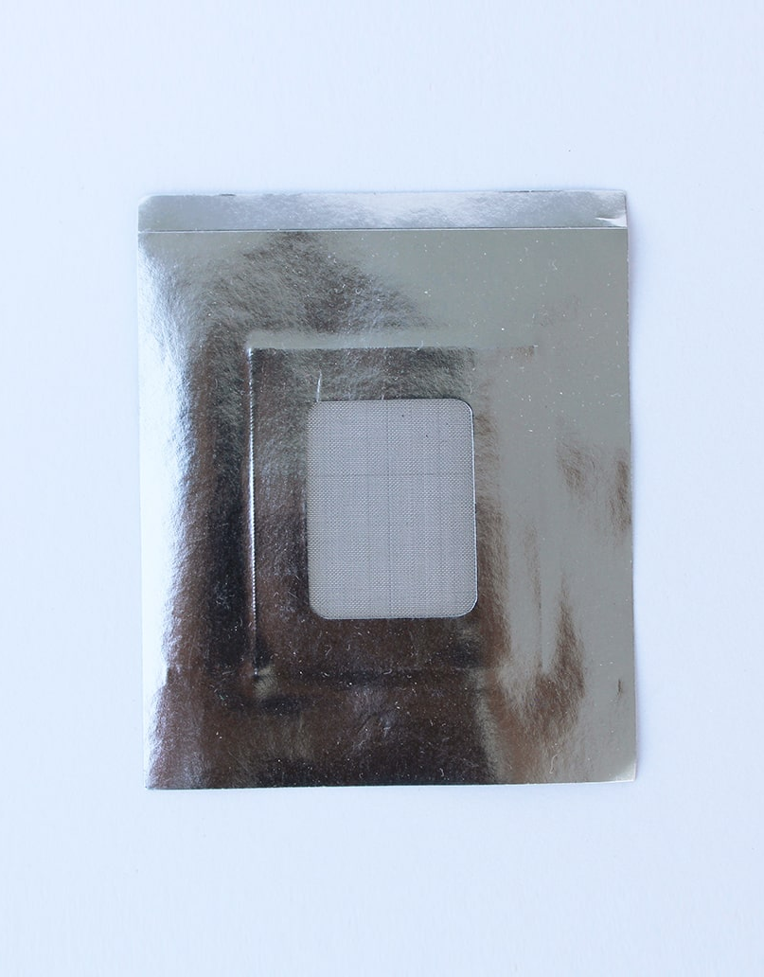
REJILLAS PARA
CONTENEDORES
Son ideales para evitar el paso de insectos hacia el interior del contenedor.
Se instalan en la ventilación de los contenedores y filtran el aire, permitiendo que disminuya la condensación en el contenedor.

Slide 25
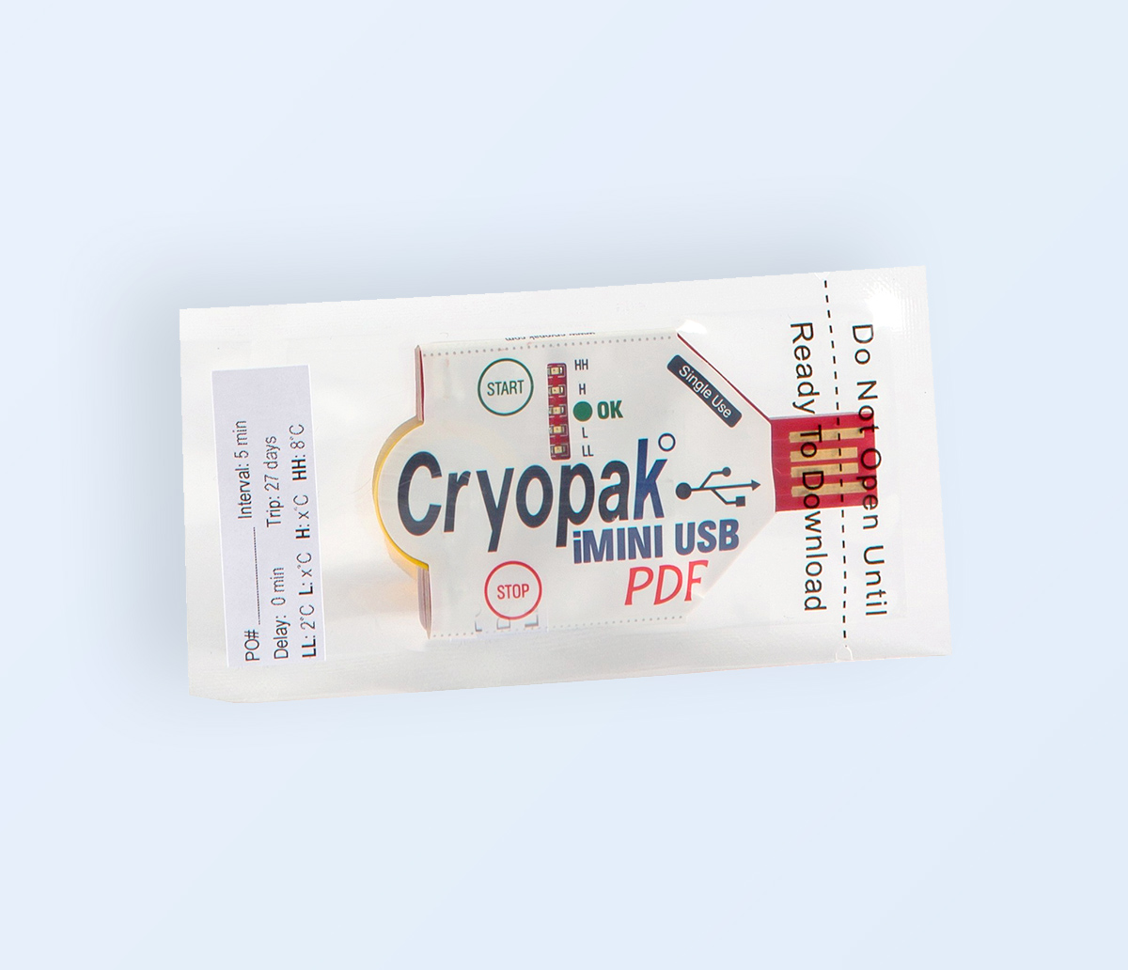
TERMOREGISTROS
Permite monitorear la temperatura dentro del contenedor durante su transporte.
Su puerto USB permite adquirir todos los datos, analizando las posibles variables climáticas durante el transporte de la carga.

